Slide 1


ASPECTOS JURÍDICOS DO PL 1459/22
(6299/02 ou 599/99)
Introdução ao PL 1459/2022
O que tem sido questionado sobre constitucionalidade
Nossas considerações sobre os pontos discutidos.
1
Paulo César de Campos Amaral

Slide 2
Constitucionalidade do PL 6299/02
Nota Técnica 4ª CCR 1/2018 – MPF, de 03/05/2018.
Nota Informativa n° 407/2022 Consultoria Legislativa do Senado
Anterior ao Substitutivo
Omite Capítulos do Substitutivo
Substitutivo da Com. Esp/CD
em 18/06/2018
...
CD: 12/4/2016
+-++- +
Substitutivo CD
em 09/02/2022
PLS 529/1999

Slide 3
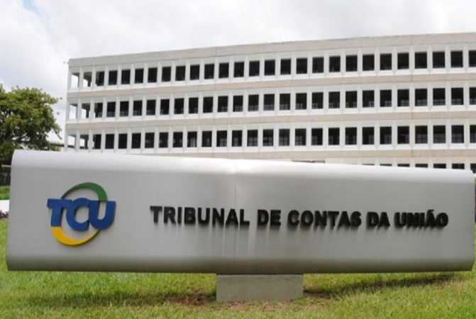
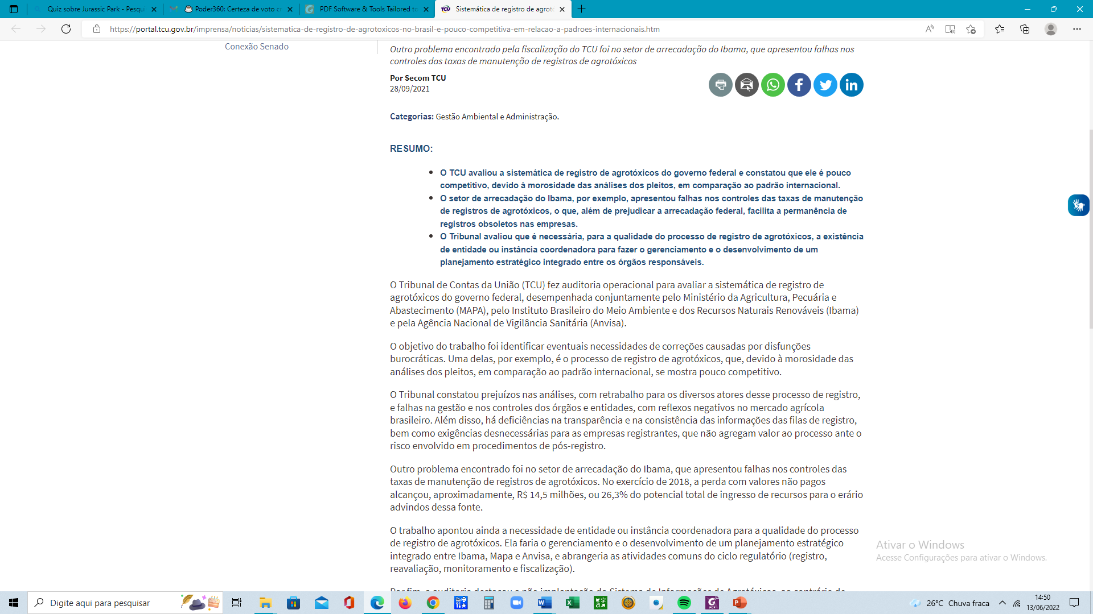
Introdução:
DESAFIOS REGULATÓRIOS
Acórdão 2287/2021 – TCU – Plenário

Slide 4

Introdução:
Eixos do PL 6299/2002
Aspectos: técnicos, administrativos, penais e fiscalização:
Importâncias das Inovações
Múltiplos Fornecedores
Tratados e Acordos Internacionais
Gerenciamento dos riscos ambientais, ocupacionais e alimentar
Medidas Administrativas
......Coordenação...
Sistema de Informação e Controle
Penas severas

Slide 5
Introdução
COMPETÊNCIAS DA UNIÃO
Lei 7802
Legislar sobre a produção, registro, comércio interestadual, exportação, importação, transporte, classificação e controle tecnológico e toxicológico;
Controlar e fiscalizar os estabelecimentos de produção, importação e exportação;
Analisar os produtos agrotóxicos, seus componentes e afins, nacionais e importados;
Controlar e fiscalizar a produção, a exportação e a importação.
PL 6299
Legislar sobre a produção, registro, comércio interestadual, exportação, importação, transporte, classificação e controle tecnológico e toxicológico;
Controlar e fiscalizar os estabelecimentos de produção, importação e exportação;
Análise do risco dos pesticidas e produtos de controle ambiental, seus componentes e afins, nacionais e importados;
Controlar e fiscalizar a produção, a exportação e a importação.
A União, por meio dos órgãos federais
competentes, prestará o apoio necessário às ações de controle e fiscalização, à Unidade da Federação...

Slide 6
Introdução
COMPETÊNCIAS TÉCNICAS
PL 6299
Não traz novas atribuições/funções. (ADIN 2528).
Reitera os órgãos competentes e estabelece procedimentos para tratar da saúde humana, do meio ambiente e da agricultura quanto ao registro de pesticidas e produtos para controle ambiental.
Lei 7.802
Não define órgão federal competente.
Leis 9782/99, art. 7- ANVISA e 11.515, art.5- IBAMA trazem incumbências gerais.
Decreto 4.074
Define as competências de cada um e respectivos procedimentos administrativos.

Slide 7
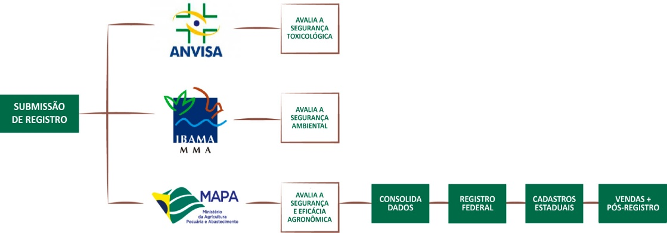

Introdução
Futuro:
Atualmente:
ANVISA
MAPA
IBAMA
Dossiê Toxicológico
Avaliação do Risco Toxicológico
Coordena o processo
Recebe os pedidos
Organiza a fila
Dossiê Ambiental
Avaliação do Risco Ambiental
REGISTRO
Requerente submete ao órgão registrante o requerimento de registro do produto, conforme dados, estudos, relatórios, pareceres e informações exigidos, através do sistema informatizado.
Sem aprovação da ANVISA ou do IBAMA, o registro não será concedido.

Slide 8


Considerações sobre os pontos de inconstitucionalidade discutidos

Slide 9
Aspectos abordados por quem é contrário ao PL
Agrotóxicos X Pesticidas
1
Eliminação dos critérios de proibição de registros baseados no perigo
X
“substituição por riscos inaceitáveis.”
2
3
Modificação dos trâmites de registro no Brasil, de modo que ANVISA e IBAMA poderão apenas avaliar ou homologar avaliações, perdendo o poder de regulamentação, que ficará restrito ao MAPA ?
4
Registro Temporário
Retirada das competências dos Estados e Municípios
5

Slide 10
Considerações sobre os pontos de inconstitucionalidade discutidos
Agrotóxicos X Pesticidas e Produtos de Controle Ambiental
1. A alteração está em consonância ao que é praticado em outros países.
O Brasil é a única nação que chama essas substâncias de agro + tóxicos.
2. Do ponto de vista jurídico, a alteração é possível.
O fato da Constituição Federal de 1988 ter utilizado o termo “agrotóxicos” ao tratar de restrições para propaganda não impede que outras denominações sejam utilizadas.
Como, por exemplo, Lei 9294/96- trata restrições ao uso e propaganda (de “defensivos” agrícolas, etc) legisla justamente sobre o § 4° do art. 220 da Constituição Federal.

Slide 11
Considerações sobre os pontos de inconstitucionalidade discutidos
2
Agrotóxicos X Pesticidas e Produtos de Controle Ambiental
Lei de 1989, art. 2º, Para os efeitos desta Lei, consideram-se:
I – agro + tóxicos e afins:
a) os produtos e os agentes de processos físicos, químicos ou biológicos, destinados ao uso nos setores de produção, no armazenamento e beneficiamento de produtos agrícolas, nas pastagens, na proteção de florestas nativas ou implantadas, e de outros ecossistemas e também de ambientes urbanos, hídricos e industriais, cuja finalidade seja alterar a composição da flora ou da fauna, a fim de preservá-las da ação danosa de seres vivos considerados nocivos

Slide 12
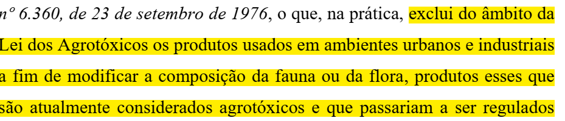
Inconstitucionalidade ?
Agrotóxicos X Pesticidas e Produtos de Controle Ambiental
INCOERÊNCIA...

Slide 13

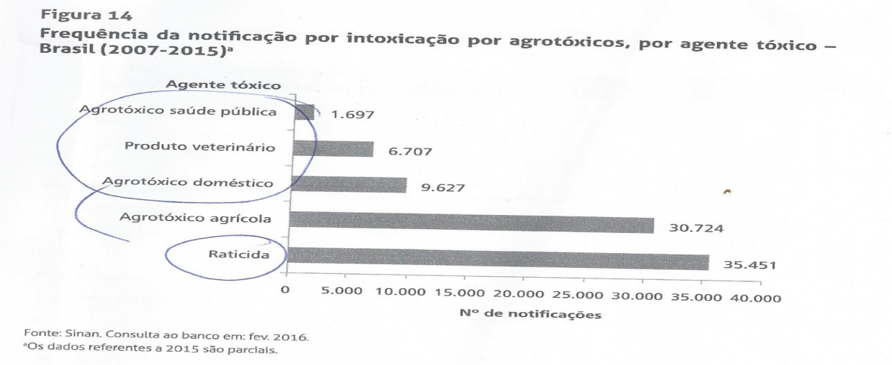
inconstitucionalidade ?
Agrotóxicos X Pesticidas e Produtos de Controle Ambiental
Lei: clara, objetiva e coerente:
≠≠ Injustiça
ambientes urbanos, hídricos e industriais,
<50 %

Slide 14
Considerações sobre os pontos de inconstitucionalidade discutidos
Agrotóxicos X Pesticidas e Produtos de Controle Ambiental
Art. 2º Para os efeitos desta Lei, consideram-se:
XXVI - pesticidas: produtos e agentes de processos físicos,
químicos ou biológicos, destinados ao uso nos setores de produção, no armazenamento e beneficiamento de produtos agrícolas, nas pastagens ou na proteção de florestas plantadas,
XXX - produtos de controle ambiental: florestas nativas ou de outros ecossistemas e de ambientes hídricos
§ 1º Os produtos... destinados ao uso nos setores de proteção de ambientes urbanos e industriais são regidos pela Lei nº 6.360, de 23 de setembro de 1976

Slide 15

Considerações sobre os pontos de inconstitucionalidade discutidos
ANÁLISE DO RISCO
CF/88, Art. 225, § 1º ...incumbe ao Poder Público:
V - controlar ... substâncias que comportem RISCO para a vida, a qualidade de vida e o meio ambiente;
Lei 7.802/89
Para alguns, a avaliação seria feita somente com base na avaliação do perigo. Mudar esse entendimento: retrocesso!
>>>Decisão de proibir pelo perigo e sem fazer a análise científica dos riscos envolvidos.
Decreto 4.074/2002
até 31 de dezembro de 2002, de rotinas e procedimentos visando à implementação da avaliação do risco.
RDC 294/2019 – ANVISA – ESTABELECE QUE A AVALIAÇÃO TOXICOLÓGICA SERÁ FEITA COM BASE NO RISCO
O IBAMA já faz a avaliação de risco há anos (avaliação de risco de polinizadores).
Decreto 10.833/2021 incorpora a avaliação de risco;

Slide 16
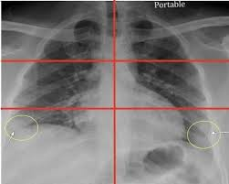

Considerações sobre os pontos de inconstitucionalidade discutidos
Diferença entre a avaliação de perigo e risco
Botox
Esse produto utiliza uma das toxinas mais mortais do mundo, ...
28 gramas bastariam para matar 100 milhões de pessoa, metade da população do Brasil.
Apesar do perigo existente, a Anvisa autoriza seu uso estético e terapêutico,
sendo inclusive permitido sua aplicação subcutânea. (risco).

Slide 17
Considerações sobre os pontos de inconstitucionalidade discutidos

Slide 18
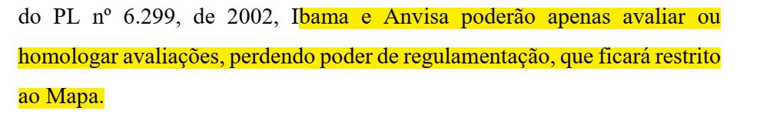
Considerações sobre os pontos de inconstitucionalidade discutidos
COMPETÊNCIAS DA UNIÃO
1.Evita-se o “retrabalho”.
2. A proposta descreve os órgãos registrantes e, ainda, a coordenação do processo de registro e de reanálise de riscos, emissão das autorizações e registros.
3. As competências atribuídas aos órgãos registrantes não excluem, as competências dos demais órgãos responsáveis.

Slide 19
COMPETÊNCIAS
Considerações sobre os pontos de inconstitucionalidade discutidos
ANVISA | IBAMA
Art. 7º Cabe ao órgão federal responsável pelo setor do meio ambiente:
II - estabelecer exigências para a elaboração dos dossiês de ecotoxicologia;
III - analisar e, quando couber, homologar a análise de risco ambiental apresentada pelo requerente dos pesticidas, dos produtos de controle ambiental e afins;
Art. 6º Cabe ao órgão federal responsável pelo setor da saúde
III - estabelecer exigências para a elaboração dos dossiês de toxicologia ocupacional e dietética
IV - analisar e, quando couber, homologar a avaliação de risco toxicológico apresentada pelo requerente dos pesticidas e produtos de controle ambiental, produtos técnicos e afins, podendo solicitar complementação de informações;

Slide 20
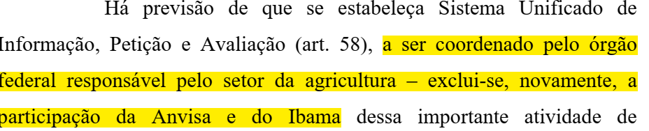
Considerações sobre os pontos de inconstitucionalidade discutidos
MAPA | TCU
Art. 58. Fica instituído o Sistema Unificado de Informação, Petição e Avaliação Eletrônica - SISPA, coordenado pelo órgão federal responsável pelo setor da agricultura
9.2 ...promovam a designação da entidade ou instância coordenadora para gerenciar e desenvolver o planejamento estratégico destinado a abranger as atividades comuns ... reavaliação, do monitoramento e da fiscalização...
101. O arcabouço legal do registro de agrotóxicos em nível federal exige diversos desafios dos órgãos e entidades registrantes. O primeiro deles se relaciona à organização e à coordenação das ações necessárias para o desempenho satisfatório de suas funções como reguladores de um setor do qual o Brasil obtém boa parte de seu PIB.

Slide 21
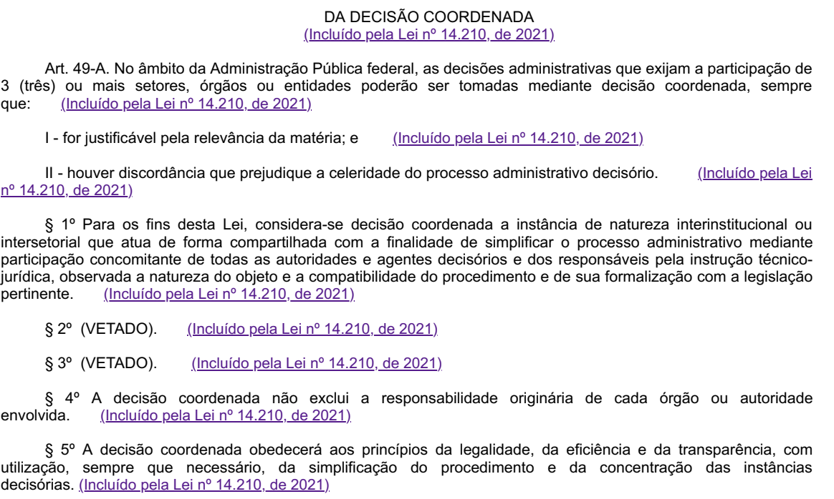
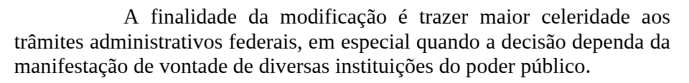
Considerações sobre os pontos de inconstitucionalidade discutidos
Coordenador | Lei n. 9.784/89, novo art. 49-A
Art.28. § 1º O órgão federal que atua na área da agricultura é o coordenador do processo de reanálise dos pesticidas e poderá solicitar informações dos órgãos de saúde e de meio ambiente para complementar sua análise.

Slide 22
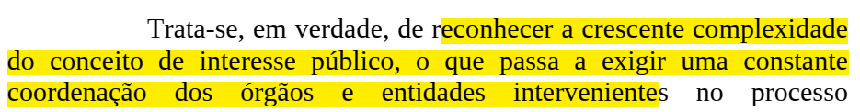
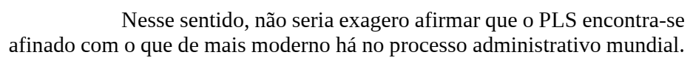
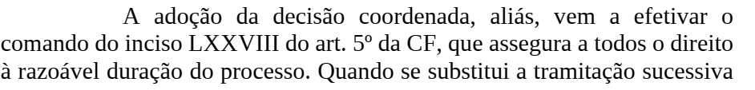
Considerações sobre os pontos de inconstitucionalidade discutidos

Slide 23
Considerações sobre os pontos de inconstitucionalidade discutidos
COMPETÊNCIAS DOS ESTADOS E DISTRITO FEDERAL
Muitos são os casos de questionamento judicial quanto à constitucionalidade de leis ... que... estabelecem disposições diametralmente opostas aos comandos gerais estabelecidos em leis federais, sem qualquer justificativa técnico-científica
Evitar decisões contraditórias
Estados e ao Distrito Federal: legislar supletivamente, desde que cientificamente fundamentado, sobre o uso, a produção, o consumo, o comércio e o armazenamento ..., bem como fiscalizar o uso, o consumo, o comércio, o armazenamento e o transporte interno.

Slide 24
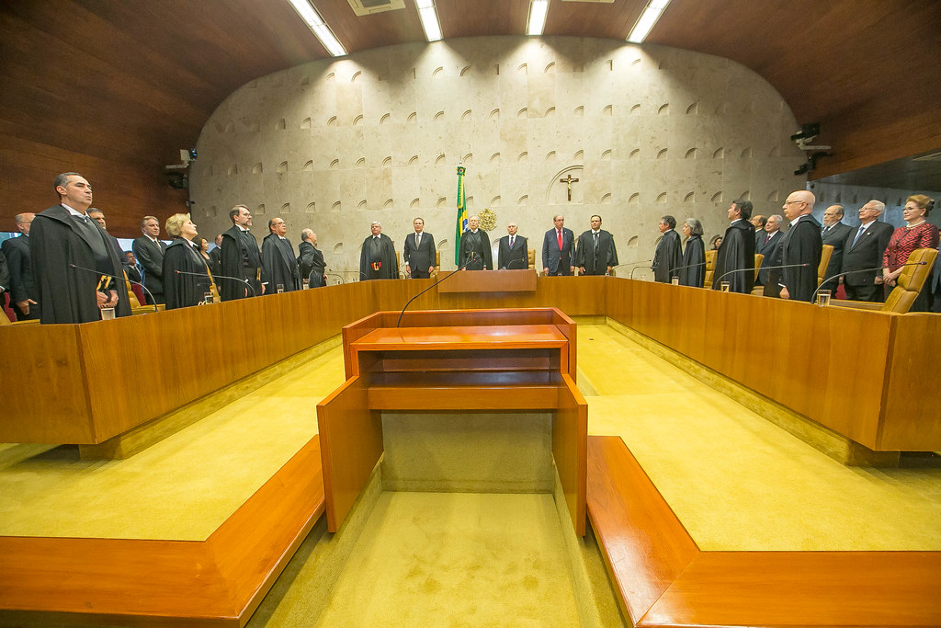
Considerações sobre os pontos de inconstitucionalidade discutidos
Por seu caráter suplementar*, se espera que preencham vazios ou lacunas deixadas pela legislação federal, SOMAR, MELHORAR, e não que venham dispor em diametral objeção a esta, sem particularidade justificável
“... Não se pode banir...produtos analisados ... em três órgãos federais... Livres para distribuição e comércio em todo o território brasileiro...” (RP 1.135-RS).
Dias Toffoli, que dissertou no RE 930407-SC: “... exige-se, ......... ampare-se em peculiaridade específica, ......... A imperiosidade da existência de um fator de discrímen...”,
‘... na ausência de indicação, de forma cristalina e direta, do interesse local a embasar a edição da lei restritiva, o que confere à legislação municipal indevida natureza genérica, em evidente desacordo com a Constituição e o precedente do Supremo Tribunal Federal...”
Esta Foto de Autor Desconhecido está licenciado em CC BY

Slide 25

COMPETÊNCIAS DOS ESTADOS E DISTRITO FEDERAL
O Art.11 do Substitutivo racionaliza o procedimento, pois os Estados utilizarão os dados existentes e já aportados aos órgãos registrantes para exercerem o seu poder de controle e fiscalização.
PL 6299
Sistema Unificado de Informação, Petição e Avaliação Eletrônica (SISPA) e o Sistema Unificado de Cadastro de Utilização de Pesticidas e Produtos para Controle Ambiental Informatizado.
Abrangência é nacional
AGRICULTURA
SAÚDE
MEIO AMBIENTE
FEDERAL
ESTADUAL

Slide 26
Registro/ Autorização Temporária.
Avaliação por Analogia*, excepcional, que aplica métodos de comparação entre os resultados apresentados por outras Agências Reguladoras, para auxílio e análise das condições de aprovação dos produtos para os cenários de uso no Brasil
Esse procedimento de registro de analogia já é previsto no Brasil desde 2020:
RDC n° 294/2000/ ANVISA:
Art. 11. O resultado da avaliação toxicológica de um produto técnico, avaliado por uma autoridade que tenha similaridade de medidas e controles em relação aos requisitos de avaliação toxicológica do Brasil, pode ser utilizado para auxiliar na avaliação toxicológica para fins de registro destes produtos no Brasil...”.

Slide 27
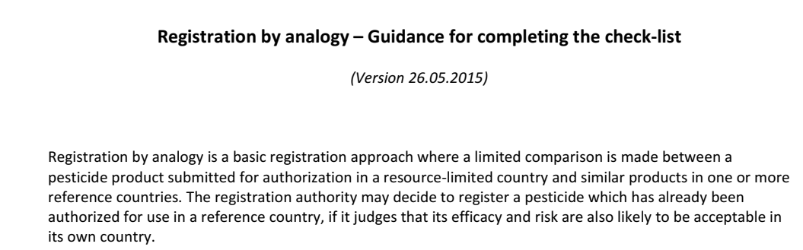
Registro/ Autorização Temporária.
STF acolheu o requisito da existência de registro do medicamento em renomadas agências de regulação no exterior, como a norte-americana FDA e a européia EMA, para autorizar a vacina no Brasil (RE 657.718).
Art. 3. § 7º ... devem possuir registros com especificações idênticas nos três países membros da Organização para Cooperação e Desenvolvimento Econômico – OCDE

Slide 28
Registro/ Autorização Temporária.
Art. 3. § 6º ...que estejam registrados para culturas
similares ou para usos ambientais similares em pelo menos três países membros da Organização para Cooperação e Desenvolvimento Econômico – OCDE que adotem, nos respectivos âmbitos, o Código Internacional de Conduta sobre a Distribuição e Uso de Pesticidas da Organização das Nações Unidas para Alimentação e Agricultura – FAO
STF acolheu o requisito da existência de registro do medicamento em renomadas agências de regulação no exterior, como a norte-americana FDA e a européia EMA, para autorizar a vacina no Brasil (RE 657.718).

Slide 29
CONCLUSÃO
1. A modernização do marco regulatório de pesticidas adota a ciência como base para a análise dos produtos como medida para garantir proteção à saúde e ao meio ambiente e proporciona previsibilidade e transparência para assegurar a competitividade da agricultura brasileira.
2. Combater a desinformação.

Slide 30
30
Paulo César de Campos Amaral

Slide 31
Novidade Poder de Controle
Art. 22. Fica instituído o Sistema Unificado de Cadastro e de Utilização ....
§1º Deverão ser cadastrados (...) distribuidores, engenheiros agrônomos ou florestais, agricultores usuários, prestadoras de serviços para terceiros na aplicação ...
§5º O receituário agronômico eletrônico obtido do Sistema Unificado de Utilização (...) deverá conter, no mínimo: (...)
9. identificação e assinatura do responsável técnico, do aplicador e do usuário

Slide 32
Art. 56. Produzir, armazenar, transportar, importar, utilizar ou comercializar pesticidas, produtos de controle ambiental ou afins não registrados ou não autorizados:
I - Pena - reclusão, de 3 (três) a 9 (nove) anos, e multa.
§ 1º Agrava-se a pena:
a) de 1/6 (um sexto) a 1/3 (um terço), se resultar dano à propriedade alheia;
...
d) de 2/3 (dois terços) até o dobro, se resultar a morte.
Lei de 1989. Art. 15. Aquele que produzir, comercializar, transportar, aplicar, prestar serviço, der destinação a resíduos e embalagens vazias de .... estará sujeito à pena de reclusão, de 2 a 4 anos, além de multa

